Slide 1
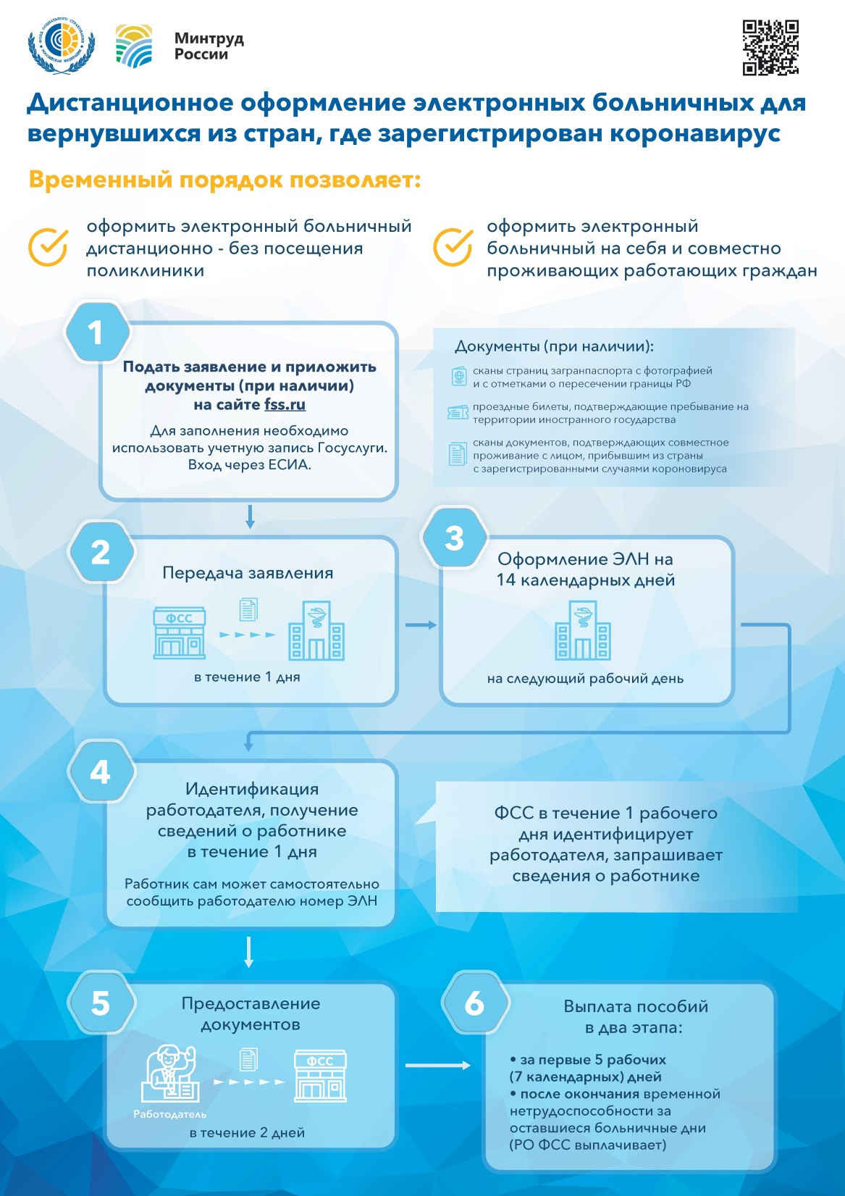

Slide 2
С 20 марта 2020 г. действует новый порядок оформления больничного листа после возвращения из стран, где зарегистрированы случаи заболевания коронавирусом, – дистанционный.
Нужно подать заявление на сайте Фонда социального страхования и представить фото документов, подтверждающих выезд. Заявление на оформление больничного можно подать как на себя, так и на совместно проживающих работающих граждан.
Больничный, выданный в связи с карантином, оплачивается частями: первая выплата поступает после 7 календарных (5 рабочих) дней нахождения на больничном, а вторая – после закрытия листка нетрудоспособности.
Больничный лист по карантину оплачивается из средств Фонда социального страхования.
Электронный листок нетрудоспособности имеет такую же юридическую силу и функции, что и бумажный аналог.
С 20 марта 2020 г. действует новый порядок оформления больничного листа после возвращения из стран, где зарегистрированы случаи заболевания коронавирусом, – дистанционный.
Нужно подать заявление на сайте Фонда социального страхования и представить фото документов, подтверждающих выезд. Заявление на оформление больничного можно подать как на себя, так и на совместно проживающих работающих граждан.
Больничный, выданный в связи с карантином, оплачивается частями: первая выплата поступает после 7 календарных (5 рабочих) дней нахождения на больничном, а вторая – после закрытия листка нетрудоспособности.
Больничный лист по карантину оплачивается из средств Фонда социального страхования.
Электронный листок нетрудоспособности имеет такую же юридическую силу и функции, что и бумажный аналог.
Дополнительная информация
на сайте https://r66.fss.ru
по телефону горячей линии 8 (343) 375-83-98
Дополнительная информация
на сайте https://r66.fss.ru
по телефону горячей линии 8 (343) 375-83-98

